Slide 1
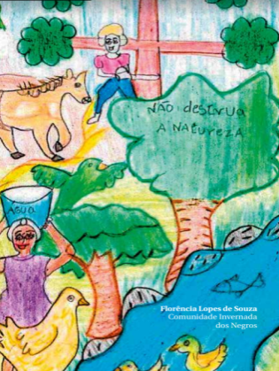

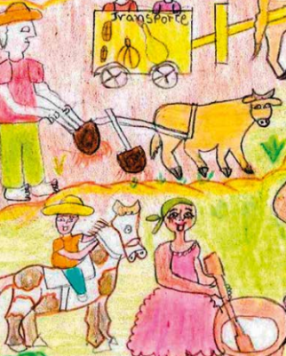
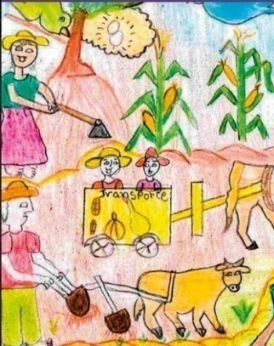
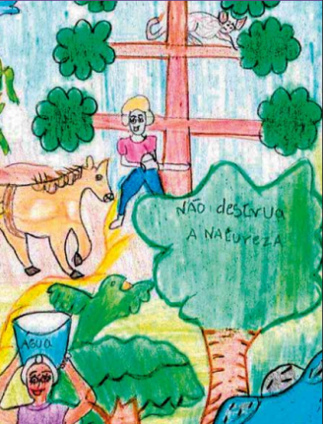



POLÍTICA DE EDUCAÇÃO ESCOLAR QUILOMBOLA
ORIENTAÇÕES PARA APLICAÇÃO DO DOCUMENTO
2019

Slide 2
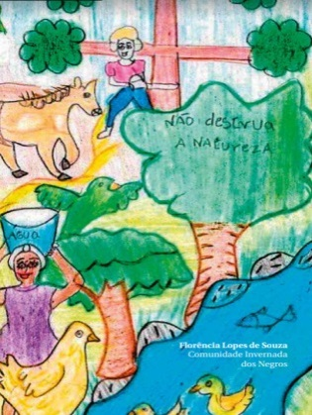
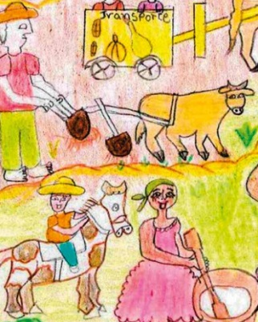
Considerações iniciais
Objetivos
Público-alvo
Formação de gestor/as e professor/as
Reflexões/Desafios
Leituras complementares

Slide 3
Considerações iniciais
O documento foi construído a muitas mãos com o intuito de visibilizar as comunidades quilombolas existentes no estado de Santa Catarina e em especial os estudantes quilombolas da Educação Básica que frequentam as escolas públicas municipais e estaduais.
A temática sobre Educação Escolar Quilombola é absolutamente contemporânea no cenário nacional da política pública educacional. Trata-se de uma modalidade de educação fortemente vinculada à produção de uma nova cartografia da diversidade brasileira, cujo mapa mostra o reconhecimento étnico-cultural de um grupo étnico historicamente posicionado às margens, nas bordas, quando não completamente excluído. A Educação Escolar Quilombola configura uma política da diferença sem precedentes na história da educação brasileira, cujo movimento é de afirmação e valorização de saberes históricos e culturais secularmente ausentes no currículo escolar.

Slide 4
Considerações iniciais
O documento traz informações necessárias para que gestore/as e professore/as repensem suas práticas pedagógicas, iniciando pela inclusão do tema no Projeto Político Pedagógico/PPP da escola e com desdobramentos em ações continuadas à luz da Declaração Universal dos Direitos Humanos, ECA, PCSC, DCNs, Convenções e Acordo Internacionais e demais legislações nacionais/estaduais pertinentes.
Importante salientar que muitas escolas estaduais e municipais recebem estudantes oriundos de comunidades quilombolas rurais e urbanas. A publicação da política serve como subsídio para que a escola fomente e garanta o devido reconhecimento as tradições quilombolas na escola contemplando sua identidade, sua cultura, seus valores, na perspectiva que a educação escolar quilombola seja compreendida como um processo amplo, que inclui a família, o trabalho, as relações na comunidade, a territorialidade e o seu modo de ser e estar no mundo.

Slide 5
Objetivos
O objetivo central é evidenciar a Educação Escolar Quilombola como uma Política Pública Educacional afirmativa, balizada pelos referenciais da ancestralidade quilombola, na construção de um currículo lastreado pelo respeito e reconhecimento dos saberes tradicionais quilombola.

Slide 6
Público-alvo
O documento é para gestore/as e professore/as. Sujeitos responsáveis pela incorporação da temática no currículo de forma interdisciplinar, buscando cumprir o detalhamento de uma Política Pública Educacional que reconhece a diversidade étnico-racial, em correlação com faixa etária e com situações específicas de cada nível de ensino.

Slide 7
Formação de gestores e professores e professoras
Sugerimos iniciar a formação pela capa do documento, que foi produzida por uma quilombola da comunidade Invernada dos Negros (Campos Novos). Ela nos remete a várias leituras, mas, chamamos à atenção para que a relacione com o Mapa Conceitual – Estrutura do Currículo (p.52), sem perder de vista a educação socioambiental fortemente evidenciada.

Slide 8
Formação de gestores e professores e professoras
As formações do público-alvo, devem pautar o conteúdo do documento, com aprofundamento em leituras e pesquisas nas referências abordadas ao longo do texto. Com atenção especial ao documento norteador do currículo em SC: “Diversidade como Princípio Formativo”. (PCSC. 2014, p. 51-84) e na BNCC da Educação Infantil e Ensino Fundamental.

Slide 9
Formação de gestores e professores e professoras
O conteúdo propriamente dito, tem especificidades gerais e contempla também a Educação de Jovens e Adultos em regime de alternância em curso.
A formação é para todo/as gestores e professore/as das escolas públicas estaduais, independente de atender ou não comunidades quilombolas na região. A educação é um ato permanente, dizia Paulo Freire. Entendemos que essa publicação é um instrumento para a construção de uma sociedade anti-racista, que privilegia o ambiente escolar como um espaço fundamental no combate ao racismo e à discriminação racial, entre outras mazelas.

Slide 10
Formação de gestores e professores e professoras
Nesse sentido, sugerimos (para início de conversa):
Grupos de estudos e posterior roda de conversa;
Convite ao movimento Negro da região para palestras e oficinas, bem
como as Universidades, o Ministério Público e as lideranças das comunidades;
Visitas de estudos às comunidades;
Pesquisar a história e cultura das comunidades de SC (p.24), traçando estratégias pedagógicas e parcerias para ações positivadas nas mesmas;
Pesquisar trabalhos científicos que fomentem sobre as identidades e origens históricas dos quilombolas;
Entender suas características culturais na atualidade;
Compreender os direitos sociais dos quilombolas e como se dá a formação integral dessas comunidades;
Rever o PPP e incluir a temática;

Slide 11
Formação de gestor/as e professor/as
mapear como os estudantes oriundos de comunidades quilombolas estão sendo inseridos na escola;
Como a proposta pedagógica da escola tem assegurado as bases legais que orientam a educação escolar quilombola;
Quais esforços podem ser identificados para superar a situação atual de invisibilidade dos estudantes quilombolas nas escolas;
Quais as repercussões que a ausência de uma proposta pedagógica que considera as matrizes africanas no ensino e sua implicação na formação dos estudantes quilombolas;
E o que é possível fazer/propor para alterar essa realidade.

Slide 12
Reflexões/Desafios
Reconhecer a importância do espaço escolar na constituição de cada criança, jovem, adolescente, adulto e idoso e elaborar/praticar ações de como essa escola pode sim estar alinhada com a inclusão e permanência desses sujeitos na escola.
Sendo a escola um espaço de excelência para a formação dos sujeitos sociais, entendem-se ser imprescindível a mediação entre os sujeitos da educação e o mundo que é diverso.

Slide 13
Reflexões/Desafios
Diante do exposto chegamos a alguns questionamentos:
1- Que expectativas temos em relação as/aos estudantes?
2- Como devem se as nossas ações pedagógicas diante da origem social diversa dos estudantes?
3- Que preocupações devemos ter com os conteúdos que expressam muitos mais a noção de pertencimento positiva de um grupo étnico em detrimento de outro?

Slide 14
Reflexões/Desafios
Assim, o currículo escolar anti-racista é aquele que indo para além do eurocentrismo apresenta uma história humana que não posiciona apenas Europa como centro do conhecimento, fazendo um epistemicídio com toda a contribuição dos povos tradicionais quilombolas na história.

Slide 15
Reflexões/Desafios
Colegas, o engajamento da escola na luta antirracista é possível, e exige a revisita de todos os seus espaços, dinâmicas e processos.
Importante que educadoras e educadores reconheçam o impacto da socialização racista e que atuem de maneira a promover o afastamento dos estereótipos raciais incidindo para uma vivência de cidadania plena que permita a comunidade escolar vivenciar plenamente sua humanidade e desenvolver completamente seus potenciais.
Por fim, estamos num processo que vale a pena! Contamos com a histórica parceria, qualidade e engajamento profissional de cada um e cada uma na promoção da educação escolar quilombola em SC.

Slide 16
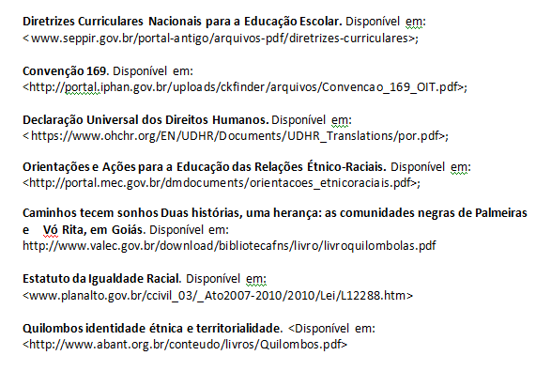
Leituras complementares

Slide 17
“A história é um profeta com o olhar voltado para trás: pelo o que foi e contra o que foi, anuncia o que será”.
Eduardo Galeano. As Veias Abertas da América Latina

